Slide 1
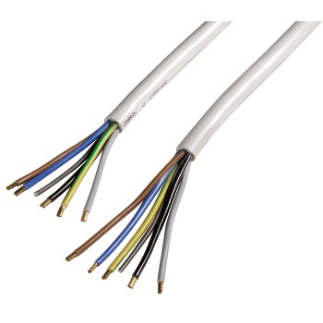
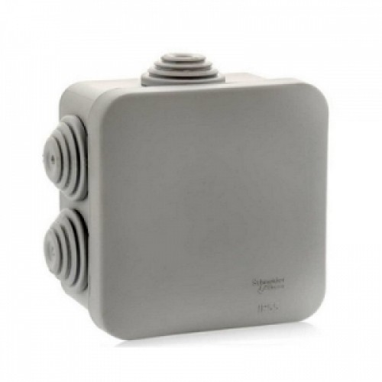
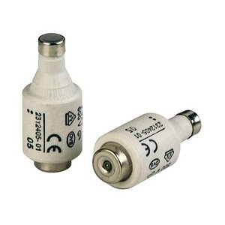
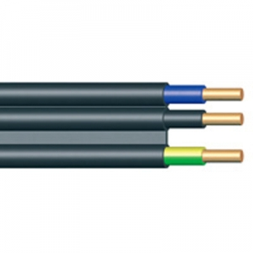
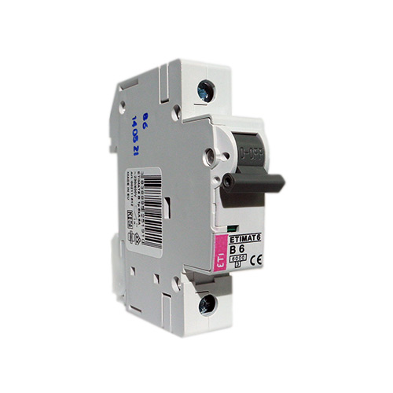
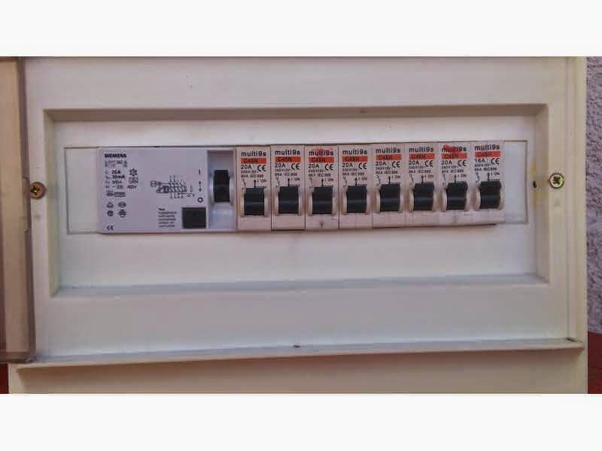
ЕЛЕКТРОНИКА
- Параметри градске елетромреже
Основни електроинсталациони материјали

Slide 2
Параметри градске елетромреже

Slide 3
Монофазни напон: 220V, толеранција(дозвољено одступање) ±10% f = 50Hz
Постоје три жице: Фаза, нула и уземљење
Трофазни напон: 380V, толеранција(дозвољено одступање) ±10% f = 50Hz
Постоје пет жица: три фазе, нула и уземљење
МОНОФАЗНИ КАБАЛ
ТРОФАЗНИ КАБАЛ

Slide 4
Основни електроинсталациони материјали
Спадају: проводници и каблови,прекидачи и тастери,утичнице,разводна табла и разводне кутије,осигурачи,сијалична грла итд.
Правилно повезивање електро инсталације

Slide 5
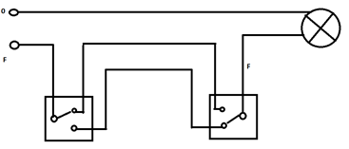
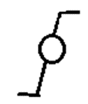
Бужир црево – црево у које се постављају каблови
Прекидачи: једнополни,двополни,редни,наизменични и тастер
- Наизменични прекидач се користи код степеништа и дугих ходника. То је систем са два прекидача и једном сијалицом,на почетку ходника првим прекидачем укључимо сијалицу,а затим на крају ходника другим прекидачем искључимо сијалицу и обрнуто.
0
F
Шема повезивања наизменичног прекидача Симбол

Slide 6

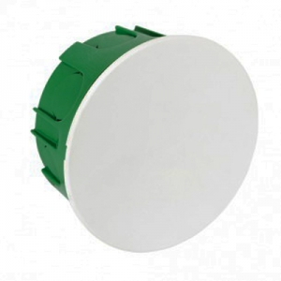
-Тастер прекидачи се налазе у инсталацији електричних звона и код осветљења степеништа у зградама као део аутоматског прекидача.
Симбол:
3. Разводне кутије: служе за настављање,рачвање и гранање проводника у електроинсталацијама. Израђују се стандардних величина,облик им је округао или коцкаст,пластичне и стављају се на зид.

Slide 7
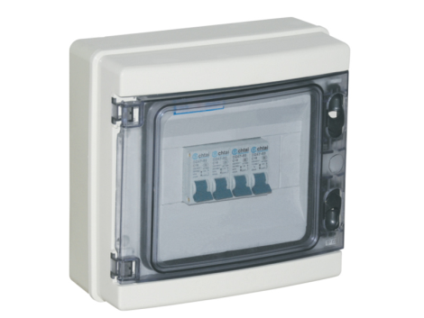


4. Разводна табла: је кутија у којој су смештени сви осигурачи за ту стамбену или пословну јединицу.
5. Осигурачи: служе за заштиту уређаја и електроинсталација од опасне и превелике струје која се јавља при кваровима (кратак спој). Могу бити топљиви(керамички) и аутоматски.
Керамички Аутоматски
БОЈА | ЈАЧИНА
Ружичаста | 2А
Браон | 4А
Зелена | 6А
Црвена | 10А
Сива | 15(16)А
Плава | 20А
Жута | 25А
Црна | 35А

